Slide 1


INTRODUÇÃO AO
APRENDIZADO DE MÁQUINA
Ambiente de Desenvolvimento em Python
Prof. Everton Meyer da Silva
everton.silva@ifsp.edu.br

Slide 2




Ambiente de Desenvolvimento em Python
Configuração do Ambiente
Ferramentas Essenciais
Nesta semana, o foco será garantir que todos tenham um ambiente de desenvolvimento Python configurado corretamente para a prática.
Exploraremos o Jupyter Lab, Google Colab e Visual Studio Code, ferramentas cruciais para a prática de programação.
Fundamentos de Python
Também revisaremos alguns comandos básicos de Python, reforçando a base para os próximos conteúdos.

Slide 3




Ecossistema de Ferramentas
Python (>= 3.6)
Pip
A linguagem de programação fundamental que utilizaremos em nosso desenvolvimento.
O gerenciador de pacotes essencial para instalar e atualizar bibliotecas Python em seus projetos.
Virtualenv
IPython
Ferramenta para criar ambientes virtuais, isolando as dependências de cada projeto e evitando conflitos.
Um terminal interativo mais avançado que o console padrão do Python, oferecendo recursos aprimorados.

Slide 4
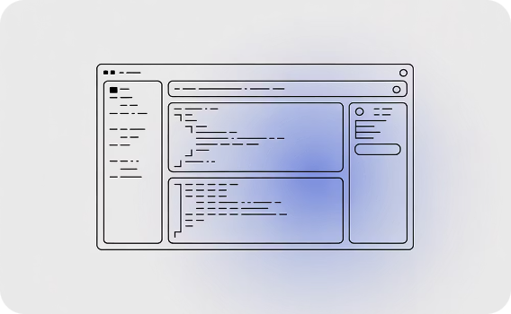



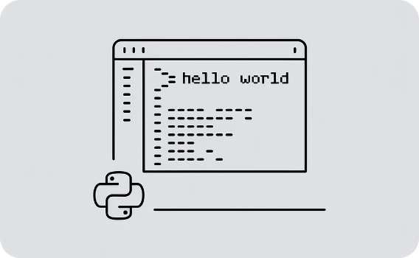
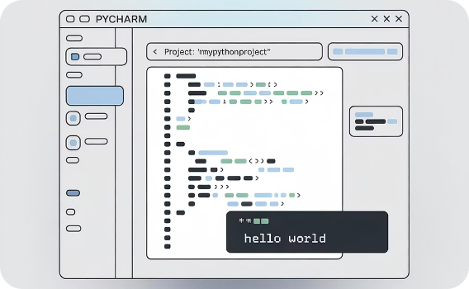

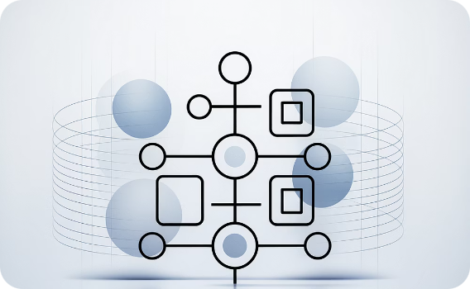
Ecossistema de Ferramentas
A seguir, uma visão detalhada das ferramentas e bibliotecas essenciais para o seu ambiente de desenvolvimento Python.
Ambientes e IDEs
Bibliotecas Essenciais
Jupyter Lab
Google Colab
NumPy
Pandas
Ambiente web interativo para criar e executar notebooks, ideal para análise de dados e prototipagem.
Uma versão online do Jupyter, que oferece um ambiente pronto e gratuito com acesso a GPUs e TPUs.
Fundamental para computação numérica, oferece suporte a arrays e matrizes de alta performance.
Usado para manipulação e análise de dados, com estruturas como DataFrames para facilitar o trabalho.
VS Code
PyCharm
Matplotlib & Seaborn
Scikit-learn & Plotly
Um editor de código leve e poderoso, amplamente personalizável para desenvolvimento Python.
Uma IDE completa e inteligente, projetada especificamente para o desenvolvimento profissional em Python.
Bibliotecas poderosas para criação de visualizações de dados estáticas e estatísticas.
Scikit-learn para aprendizado de máquina e Plotly para gráficos interativos e dashboards.

Slide 5
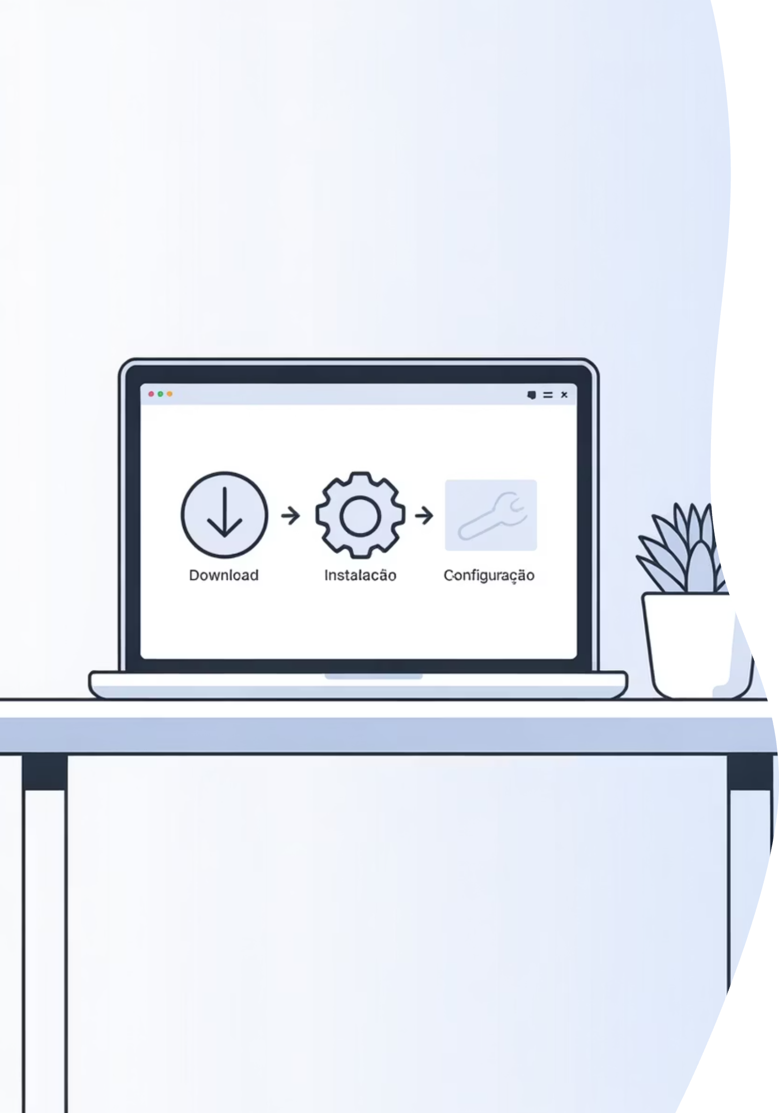
Instalação e Configuração
Antes de começar a programar, você precisa configurar seu ambiente de desenvolvimento:
1
Python
Faça o download e instale a versão mais recente do Python através do site oficial ou assista ao tutorial: Tutorial de Instalação do Python
2
Pip
O gerenciador de pacotes já vem com as versões recentes do Python. Caso necessite instalá-lo separadamente, consulte: Guia de Instalação do Pip
3
Virtualenv
Para isolar seus projetos e evitar conflitos entre dependências, instale o virtualenv seguindo: Instruções de Instalação do Virtualenv

Slide 6

Preparando o Ambiente de Desenvolvimento
Verificando a Instalação
Teste o Python: No terminal, digite python para abrir o console interativo
Verifique o Pip: No terminal, digite pip --version
O pip é uma ferramenta de linha de comando que significa "Pip Installs Packages". É usado para instalar e gerenciar bibliotecas Python disponíveis no repositório PyPI.
Para sair, digite quit() ou pressione CTRL+D

Slide 7

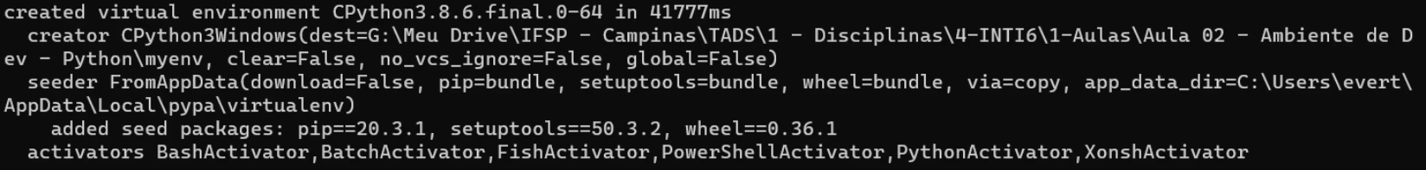


Criando um Ambiente Virtual
Criar
No terminal, digite: virtualenv myenv
Isso cria uma pasta com todos os arquivos necessários
Ativar
Windows: .\myenv\Scripts\activate
Linux: source myenv/bin/activate
Uma vez ativado o ambiente virtual, todos os pacotes instalados ficarão contidos apenas neste ambiente, sem afetar a instalação global do Python.
Desativar
Para sair do ambiente virtual, digite: deactivate

Slide 8
Gerenciando Pacotes Python
Listar Pacotes
Instalar Pacotes
Desinstalar Pacotes
Com ambiente virtual ativado:
pip list
Com ambiente virtual ativado:
pip install nome_do_pacote
Com ambiente virtual ativado:
pip uninstall nome_do_pacote
Pacotes Essenciais
pip install ipython
pip install numpy
pip install pandas
pip install sklearn
pip install jupyterlab
pip install matplotlib
pip install seaborn
pip install plotly
Os pacotes serão instalados no diretório: <diretorio_do_ambiente_virtual>/lib/python3.x/site-packages/

Slide 9
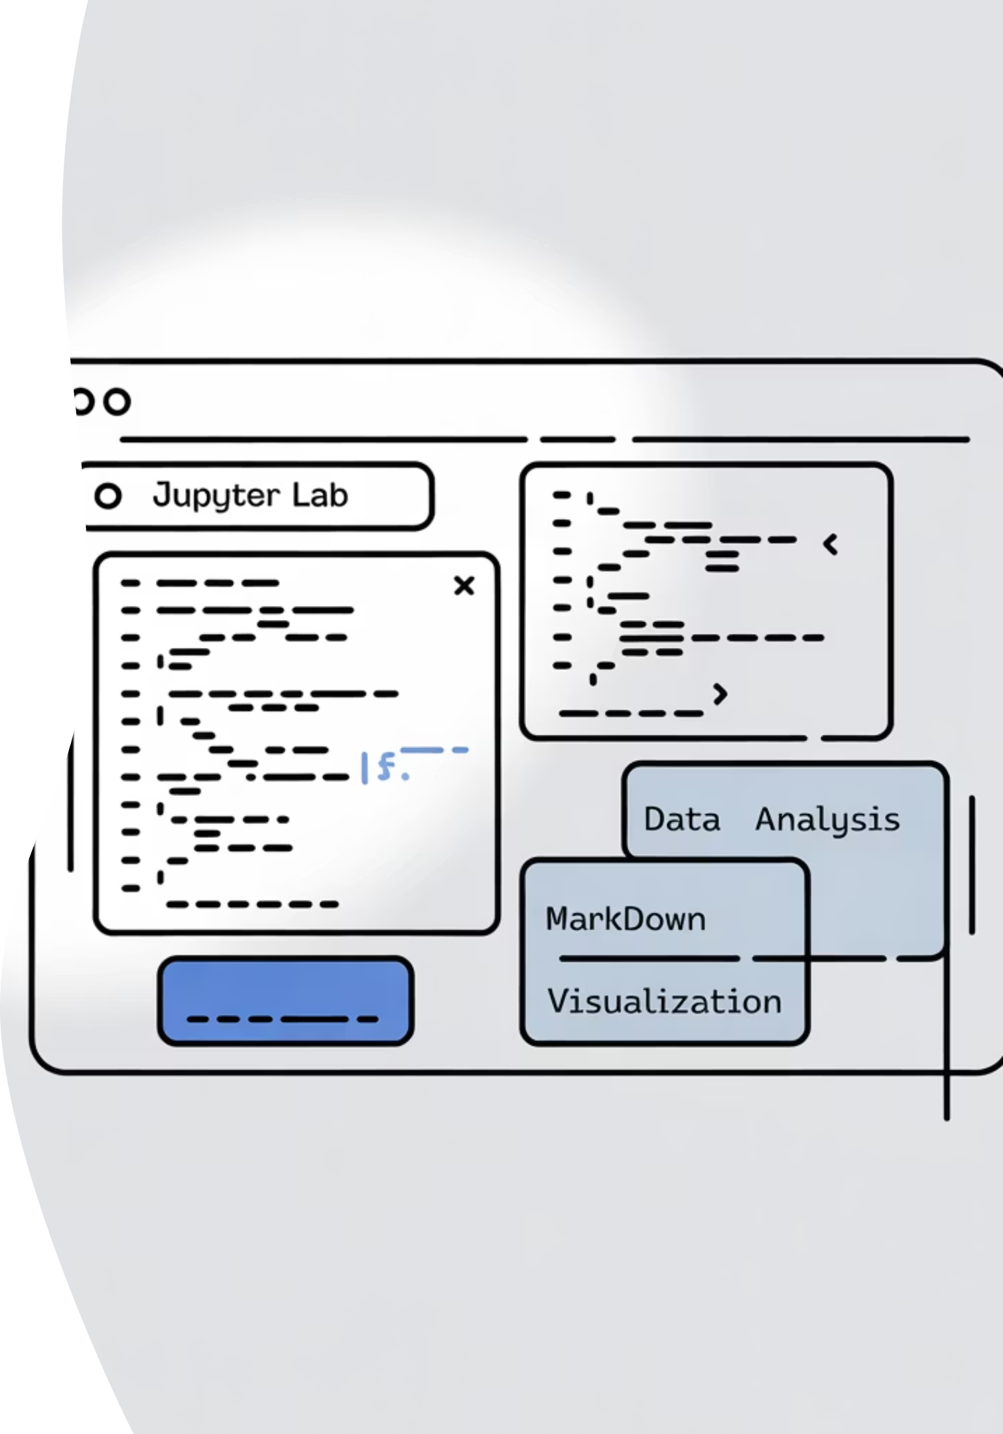
Jupyter Lab
O Jupyter Lab é um ambiente web interativo para desenvolver, executar e compartilhar código Python e dados. É a ferramenta ideal para a criação de "notebooks", que combinam código executável, visualizações e texto explicativo.
Principais Vantagens:
Integração de Código e Texto
1
Permite alternar fluidamente entre código Python e texto explicativo formatado em Markdown, criando documentos dinâmicos.
Ideal para Análise de Dados
2
Perfeito para análise de dados, experimentos científicos, prototipagem rápida e documentação de projetos de forma colaborativa.

Slide 10


Jupyter Lab
O Jupyter Lab é um ambiente web interativo para desenvolver, executar e compartilhar código Python e dados. Veja como iniciar e seus principais componentes:
Como iniciar seu ambiente de trabalho:
Iniciar o Servidor
Criar um Novo Notebook
No terminal, digite: jupyter lab para abrir a interface no seu navegador.
Navegue até a pasta do projeto e crie um novo notebook (.ipynb) para começar a codificar.
Principais Tipos de Células:
Célula de Código
Célula de Markdown
Para escrever e executar comandos Python e ver os resultados imediatamente.
Para adicionar anotações, descrições, fórmulas e explicações formatadas ao seu notebook.

Slide 11



Ambientes Alternativos de Desenvolvimento
Google Colab
Uma versão do Jupyter na nuvem do Google, com recursos gratuitos de GPU/TPU.
Ambiente pronto com principais bibliotecas
Notebooks salvos no Google Drive
Compartilhamento facilitado
Acesse o Google Colab
PyCharm
Visual Studio Code
IDE completa e robusta da JetBrains, com recursos avançados para desenvolvimento Python profissional.
Editor de código leve e altamente personalizável com excelentes extensões para Python.
Importante: Configure o VS Code para usar o interpretador Python do seu ambiente virtual!

Slide 12
Fundamentos da Linguagem Python
Variáveis e Tipos
Condicionais
Case sensitive (nome ≠ Nome)
Atribuição simples: x = 10
if condição: # códigoelif outra_condição: # códigoelse: # código# Condicional em uma linharesultado = "par" if numero % 2 == 0 else "ímpar"
Atribuição múltipla: x, y = 10, 20
Linguagem fortemente e dinamicamente tipada
Conversão de tipos: int(), float(), str()
Funções
Print: print("Olá") ou formatado print(f"Soma: {x+y}")
Definição com def nome_funcao(parametros):
Identação define o escopo da função
Parâmetros default: def soma(a=0, b=0):
Function Annotations para tipagem

Slide 13


Estruturas de Dados e Controle
Loops
Listas
# Loop com rangefor i in range(5): print(i) # 0, 1, 2, 3, 4# Loop whilecontador = 0while contador < 5: print(contador) contador += 1
# Criaçãonumeros = [1, 2, 3, 4]mista = [1, "texto", True]# Métodosnumeros.append(5) # Adiciona ao finalnumeros.insert(0, 0) # Insere no índicenumeros.pop() # Remove o últimonumeros.sort() # Ordena# List comprehensionquadrados = [x**2 for x in range(10)]

Slide 14


Estruturas de Dados e Controle
Strings
Slices
Funcionam com listas e strings:
texto = "Python é incrível"# Métodosmaiusculas = texto.upper()palavras = texto.split()substituir = texto.replace("incrível", "fantástico")# Slicesprimeiras_letras = texto[:6] # "Python"
lista = [0, 1, 2, 3, 4, 5]print(lista[1:4]) # [1, 2, 3]print(lista[::2]) # [0, 2, 4]print(lista[::-1]) # [5, 4, 3, 2, 1, 0]

Slide 15

Estruturas de Dados Avançadas
Tuplas
Dicionários
# Criaçãovazia = ()numeros = (1, 2, 3)mista = (1, "texto", True)# Imutabilidade# numeros[0] = 5 # Erro!# Conversãolista = list(numeros)tupla = tuple(lista)# Acessoprimeiro = numeros[0]
# Criaçãousuario = { "nome": "Ana", "idade": 25, "admin": False}# Acesso e modificaçãoprint(usuario["nome"])usuario["email"] = "ana@email.com"# Iteraçãofor chave, valor in usuario.items(): print(f"{chave}: {valor}")

Slide 16
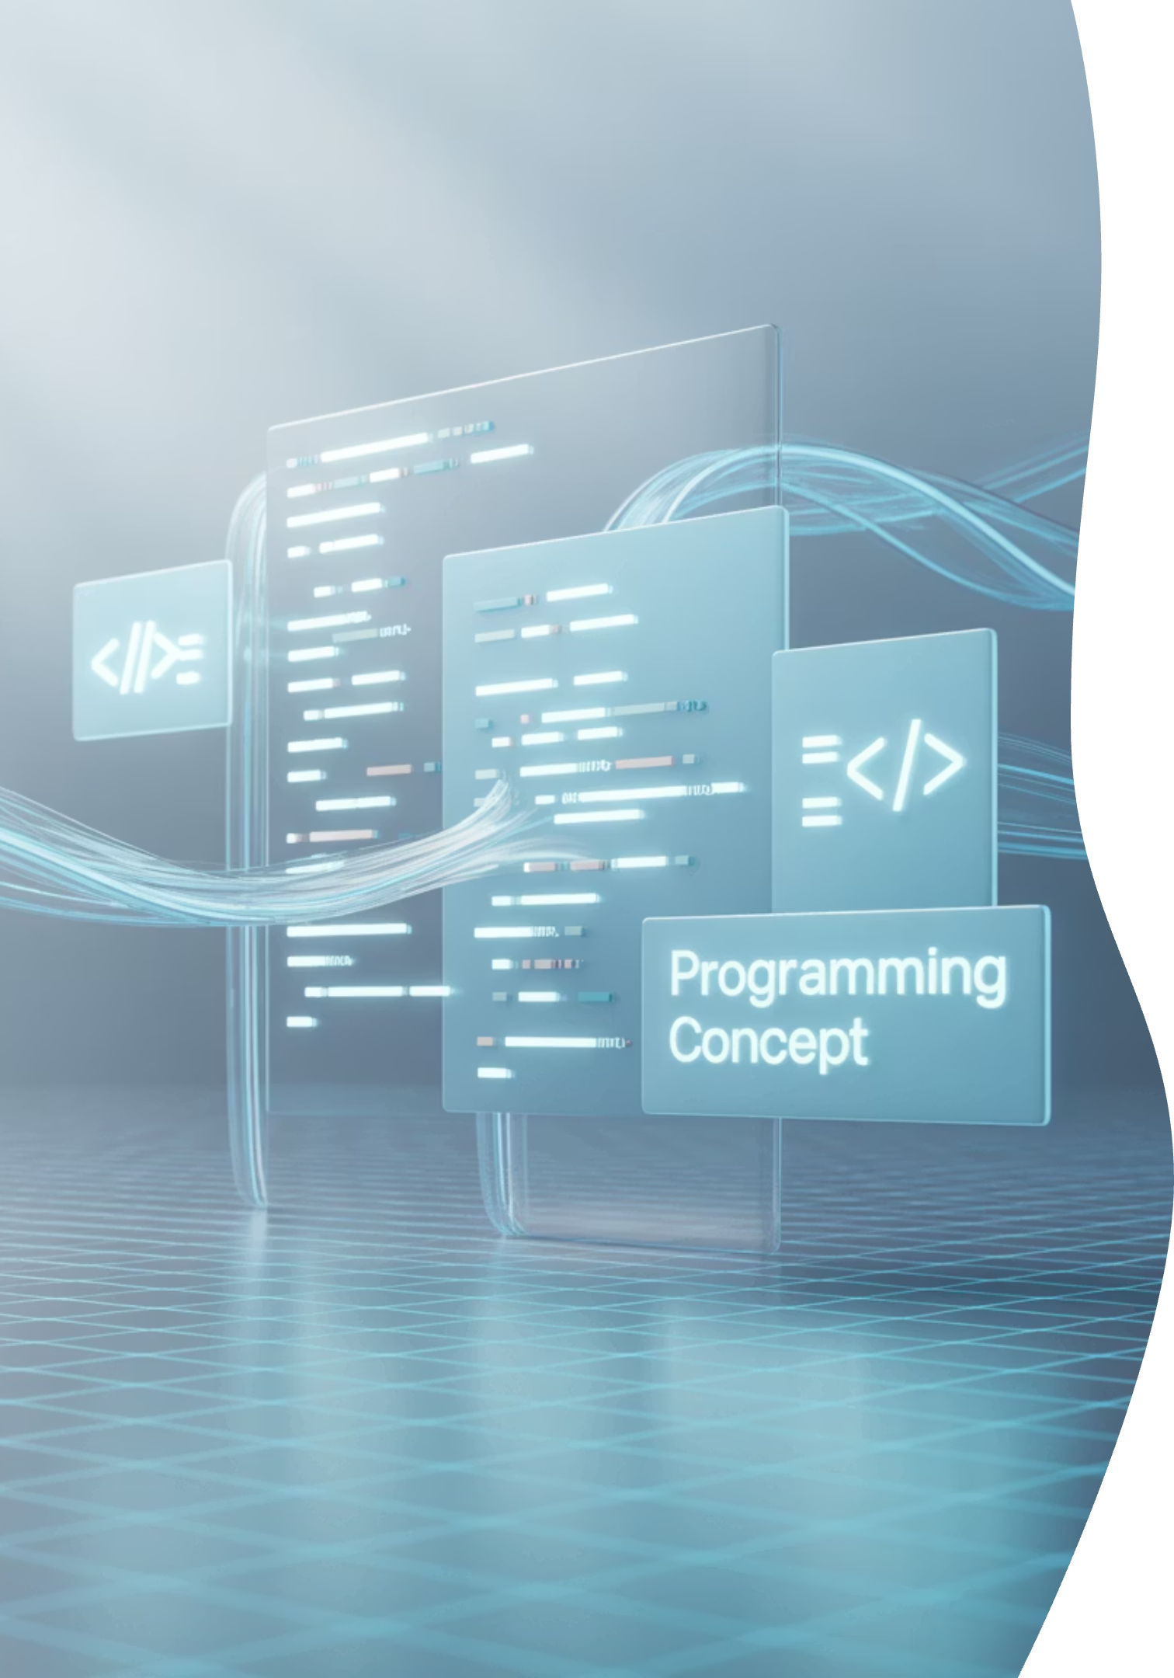
Estruturas de Dados Avançadas
Módulos e Comentários
# Importação de módulosimport mathfrom random import randint# Comentário de linha única"""Docstring: Documentação de múltiplas linhas para funções, classes e módulos"""def calcular_area(raio): """Calcula a área de um círculo.""" return math.pi * raio ** 2# Código principalif __name__ == "__main__": print("Este arquivo está sendo executado diretamente") print(f"Área do círculo: {calcular_area(5)}")

Slide 17



Tópicos Avançados
Classes e Objetos
Pacotes
Manipulação de Arquivos
Organização de módulos em diretórios com __init__.py
class Pessoa: def __init__(self, nome, idade): self.nome = nome self.idade = idade def saudacao(self): return f"Olá, meu nome é {self.nome}" # Criação de objetopessoa = Pessoa("Maria", 30)print(pessoa.saudacao())
# Leitura de arquivowith open('arquivo.txt', 'r') as f: conteudo = f.read()# Escrita em arquivowith open('saida.txt', 'w') as f: f.write('Olá, Python!')
# Estrutura de um pacotemeu_pacote/ __init__.py modulo1.py modulo2.py# Importaçãofrom meu_pacote import modulo1
Estes tópicos formam a base para o desenvolvimento de aplicações mais complexas em Python, incluindo sistemas web, análise de dados e inteligência artificial.

Slide 18
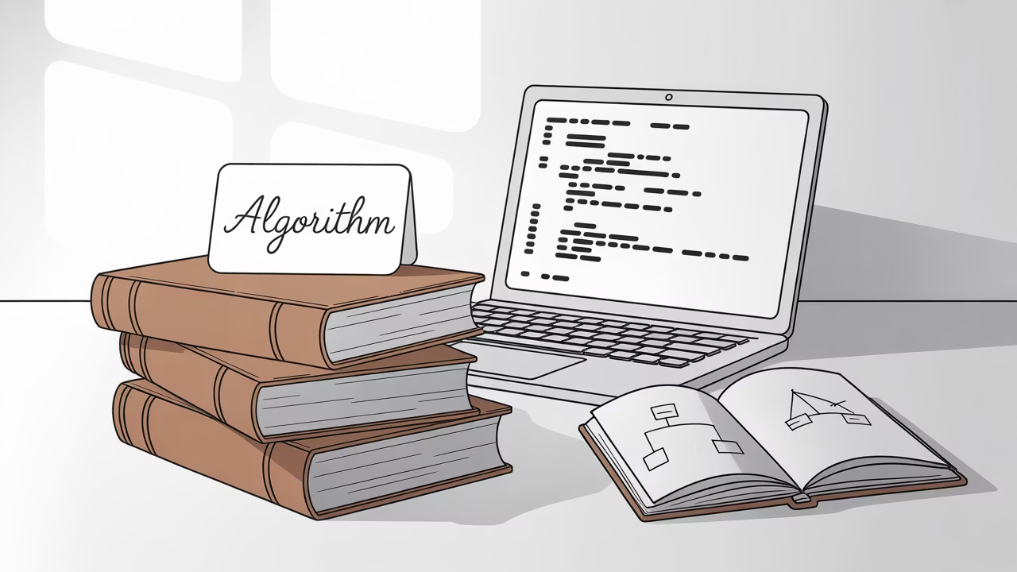

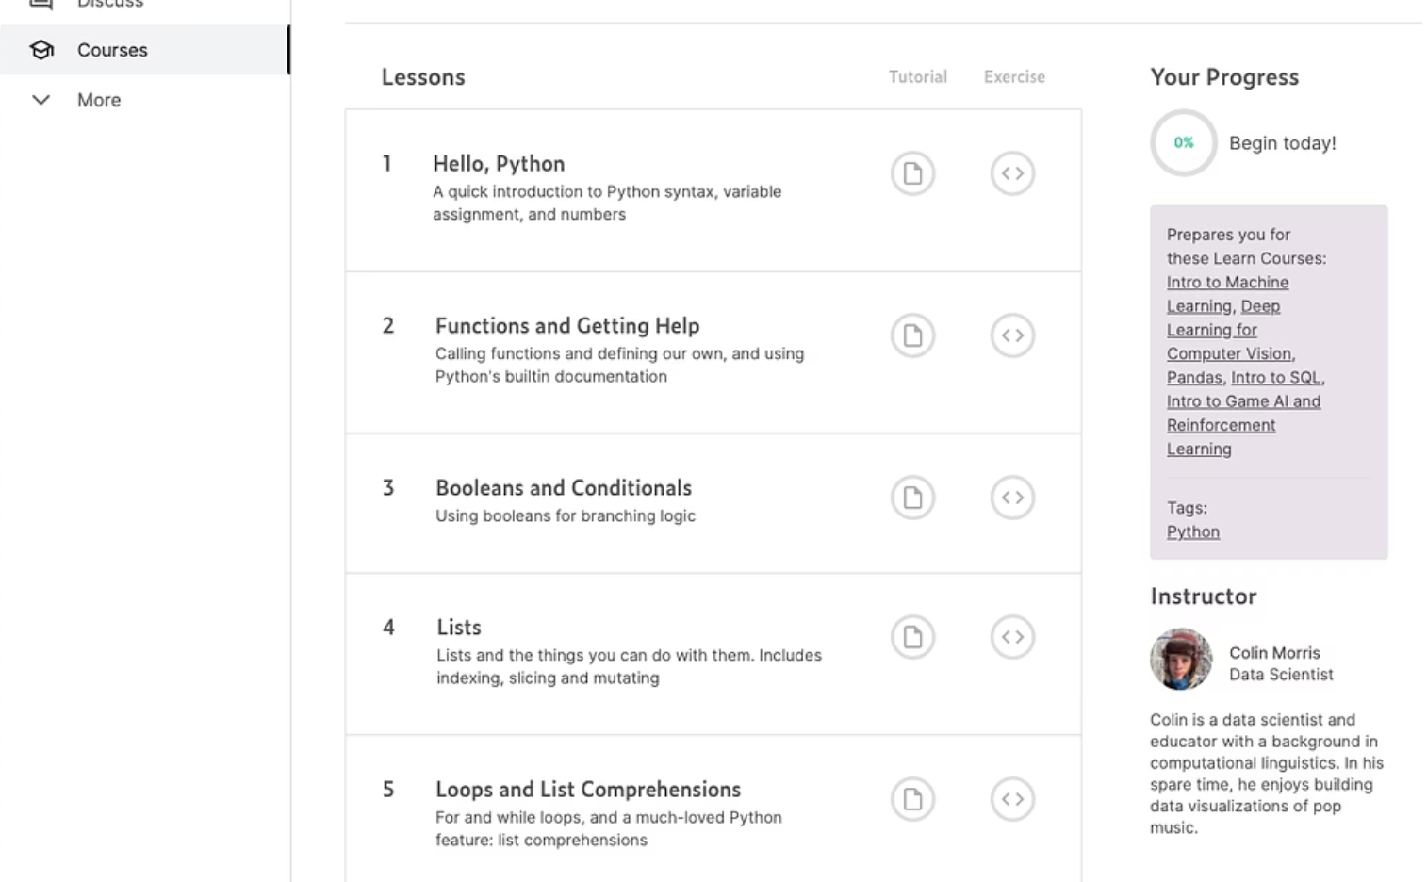

Recursos Adicionais
Curso em Vídeo - Python 3
Kaggle - Python
Curso completo e gratuito em português ministrado pelo professor Gustavo Guanabara.
Aprenda Python enquanto resolve problemas reais de análise de dados e participe de competições.
Acessar o curso
Acessar o curso no Kaggle
Mantenha-se praticando constantemente e participando da comunidade Python para aprimorar suas habilidades!

